Slide 1
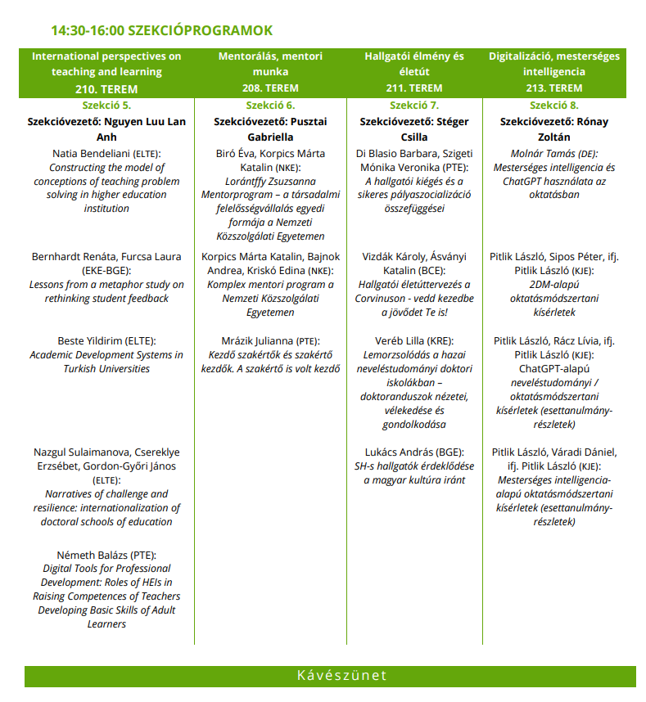
Notes:
Thank you for the possibility…

Slide 2
2DM-alapú oktatás-módszertani kísérletek
Pitlik László, Sipos Péter, ifj. Pitlik László,
Kodolányi János Egyetem, MY-X kutatócsoport
2023.X.25. – ELTE / Budapest
Notes:
2
The MY-X research team is a trans-institutional organisation. One of the important objectives is to support Students and/or young researchers.

Slide 3
https://miau.my-x.hu/miau/305/elte_2dm_full.pptx
Notes:
3

